Slide 1
Slider B
DI_CF01_2.4_Interacción_otras_aplicaciones

Slide 2
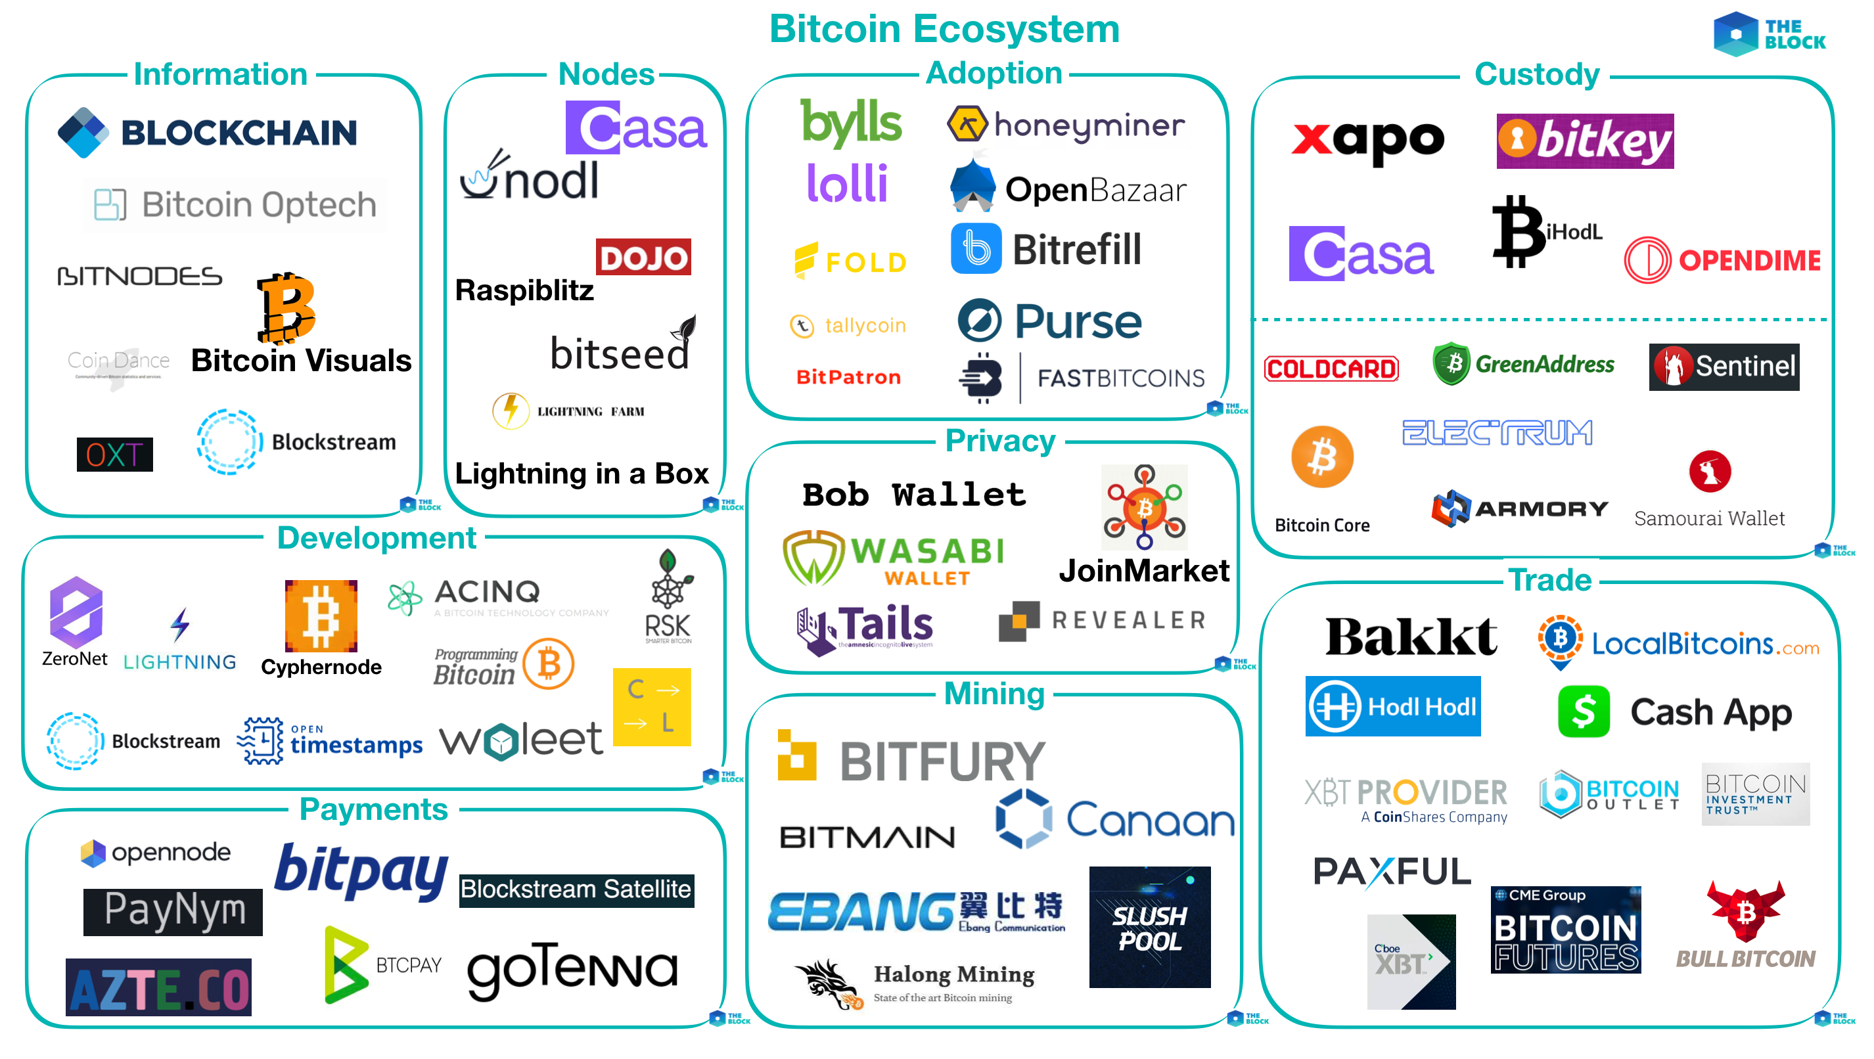
Indicaciones para la producción
Ecosistema bitcoin
Este proyecto se ha convertido en una innovadora red de pagos y una nueva clase de dinero, tal como se muestra:
Presentar en Slider está información.
Mantener el dinamismo en todas y cada una de las diapositivas que siguen.
Equipo de producción la imagen presentada es la que se relaciona de manera directa con el texto del slider.
Referencias de las imágenes:
https://www.tbstat.com/wp/uploads/2019/02/Screen-Shot-2019-02-21-at-5.22.31-PM.png
1/5

Slide 3
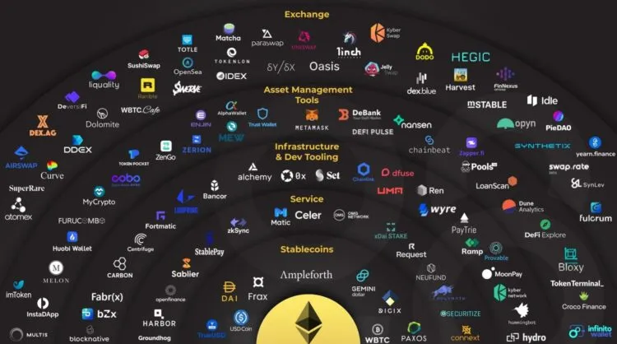
Indicaciones para la producción
Ecosistema Ethereum
Este proyecto es uno de los proyectos iniciales, y que estableció el punto de partida para los nuevos ecosistemas, cuenta con grandes soluciones para wallets, finanzas descentralizadas, mercados descentralizados, juegos, NFT, entre otros. En la siguiente figura puede observar el ecosistema de proyectos que depende de Ethereum:
Presentar en Slider está información.
Mantener el dinamismo en todas y cada una de las diapositivas que siguen.
Equipo de producción la imagen presentada es la que se relaciona de manera directa con el texto del slider.
Referencias de las imágenes:
https://i2.wp.com/coinbureau.es/wp-content/uploads/2021/10/ethecosystem-e1633707688730.jpg?resize=750%2C418&ssl=1
2/5

Slide 4
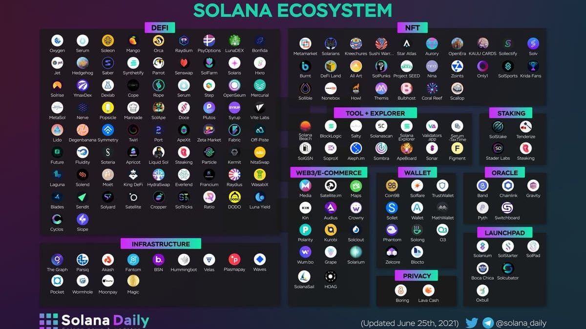
Indicaciones para la producción
Ecosistema Solana
Proyecto blockchain que busca aprovechar al máximo los NFT y contratos inteligentes, se puede observar el ecosistema de soluciones integradas en la siguiente figura:
Presentar en Slider está información.
Mantener el dinamismo en todas y cada una de las diapositivas que siguen.
Equipo de producción la imagen presentada es la que se relaciona de manera directa con el texto del slider.
Referencias de las imágenes:
https://es.coingape.com/wp-content/uploads/2021/09/Solana-Ecosistema-1200x675.jpg
3/5

Slide 5
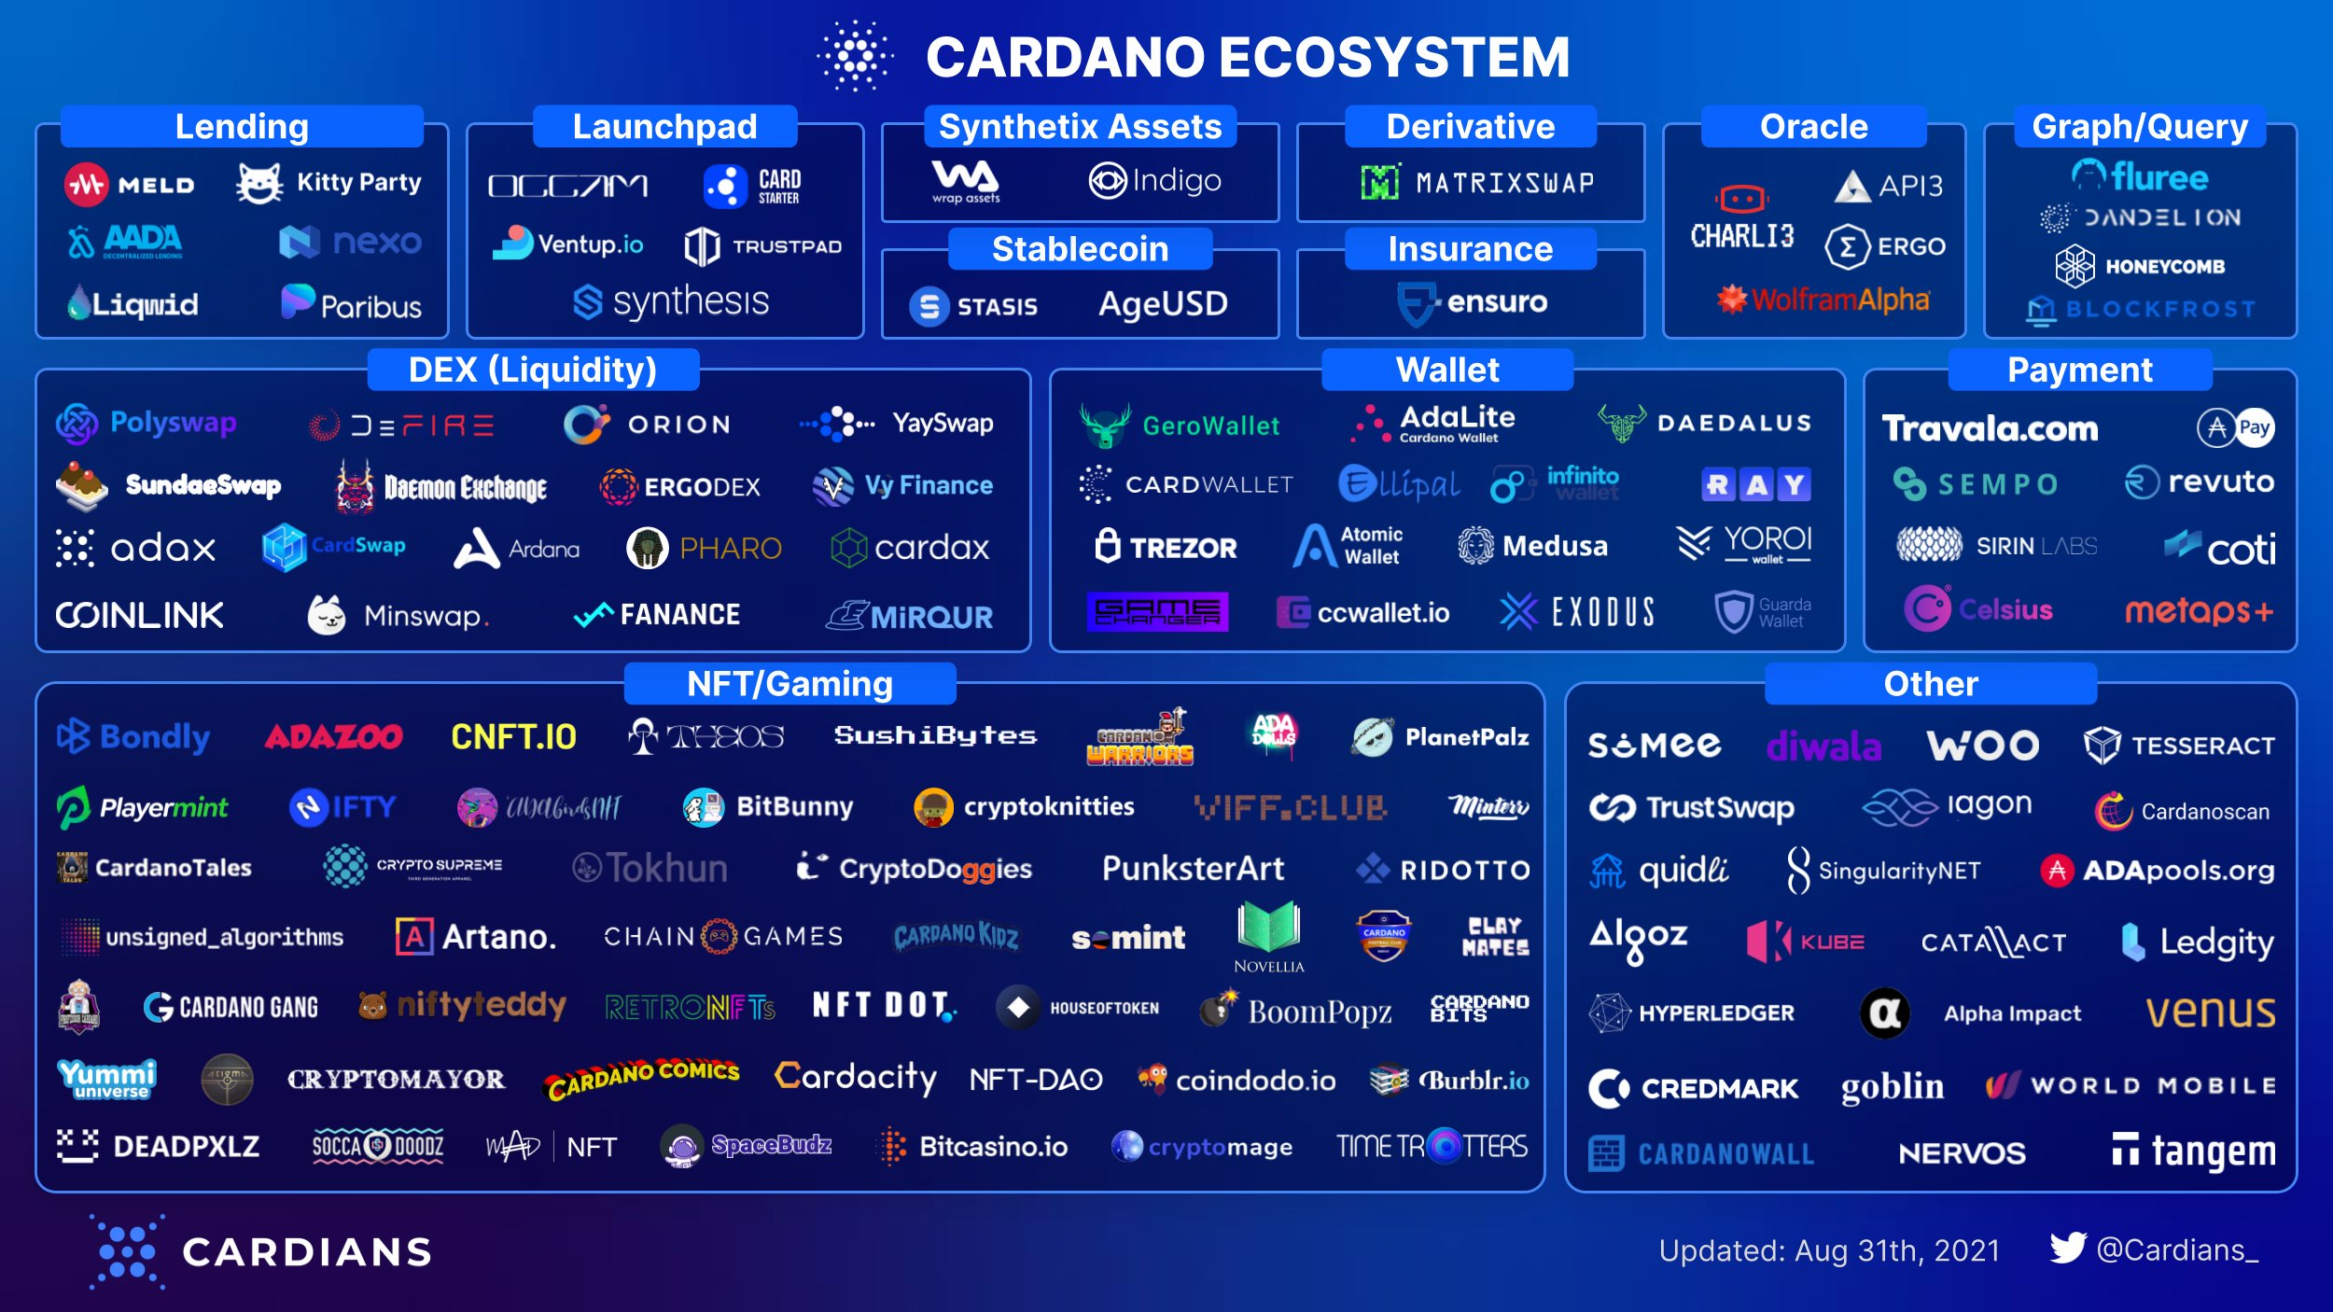
Indicaciones para la producción
Ecosistema Cardano
Este proyecto promete ser una plataforma para contratos inteligentes y su integración con grandes soluciones.
Presentar en Slider está información.
Mantener el dinamismo en todas y cada una de las diapositivas que siguen.
Equipo de producción la imagen presentada es la que se relaciona de manera directa con el texto del slider.
Referencias de las imágenes:
https://file.publish.vn/amberblocks/2021-09/cardano-ecosystem-1631790946310.jfif
4/5

Slide 6
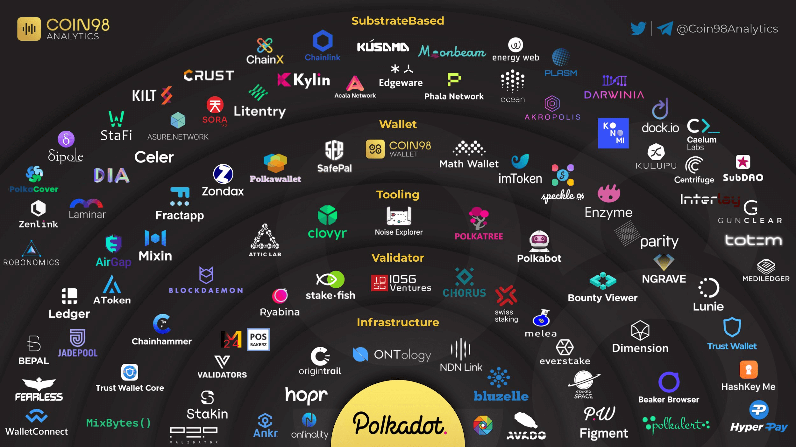
Indicaciones para la producción
Ecosistema Polkadot
Presentar en Slider está información.
Mantener el dinamismo en todas y cada una de las diapositivas que siguen.
Equipo de producción la imagen presentada es la que se relaciona de manera directa con el texto del slider.
Este proyecto apalancado en proyectos denominados Parachains buscan brindar soluciones de diferentes tipos, en la siguiente figura puede consultar el ecosistema propuesto.
Referencias de las imágenes:
Polkadot Ecosystem: Move slowly but surely (coin98.net)
5/5

